Slide 1

Teknik Inokulasi Bakteri

Slide 2
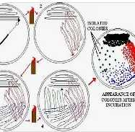
Pengertian Inokulasi
Inokulasi adalah proses memindahkan mikroorganisme ke media baru secaraaseptik untuk tujuan isolasi atau identifikasi.

Slide 3
Tujuan Inokulasi
- Mengisolasi bakteri
- Mengidentifikasi mikroorganisme
- Memperbanyak kultur bakteri
- Uji biokimia

Slide 4
Prinsip Aseptik
- Menjaga sterilitas alat dan media
- Menghindari kontaminasi
- Bekerja dekat api Bunsen
- Menggunakan APD

Slide 5
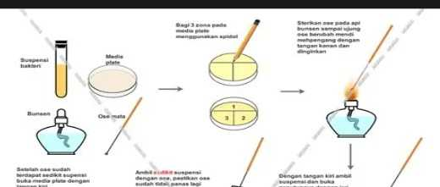
Alat dan Bahan
- Jarum ose
- Cawan petri
- Media agar
- Bunsen
- Alkohol 70%
- Inkubator

Slide 6
Teknik Gores (Streak Plate)
Digunakan untuk mendapatkan koloni tunggal dengan cara menggoreskan bakteri pada permukaan media agar.

Slide 7
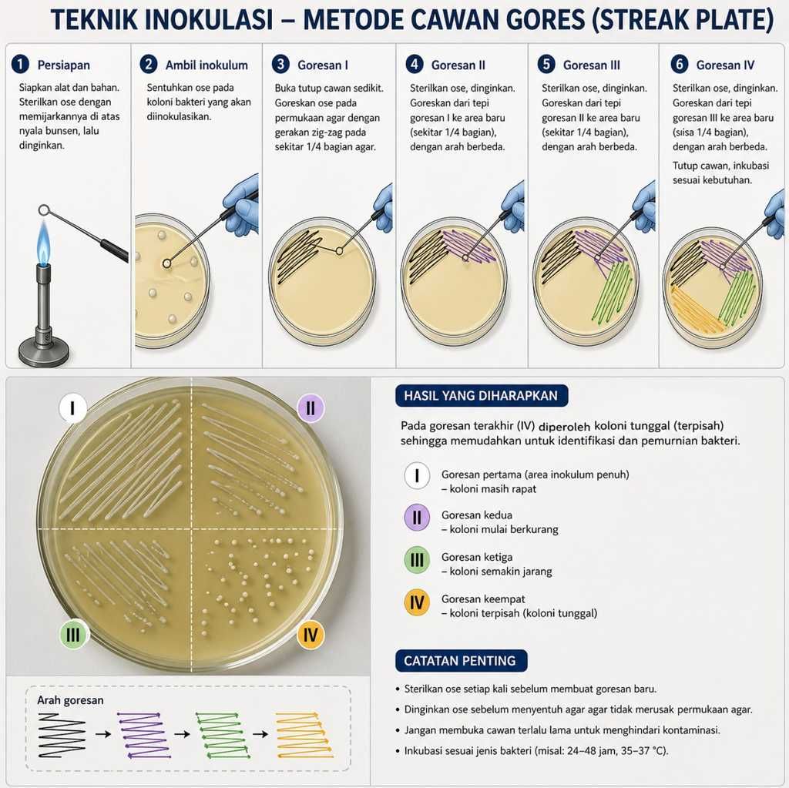

Slide 8
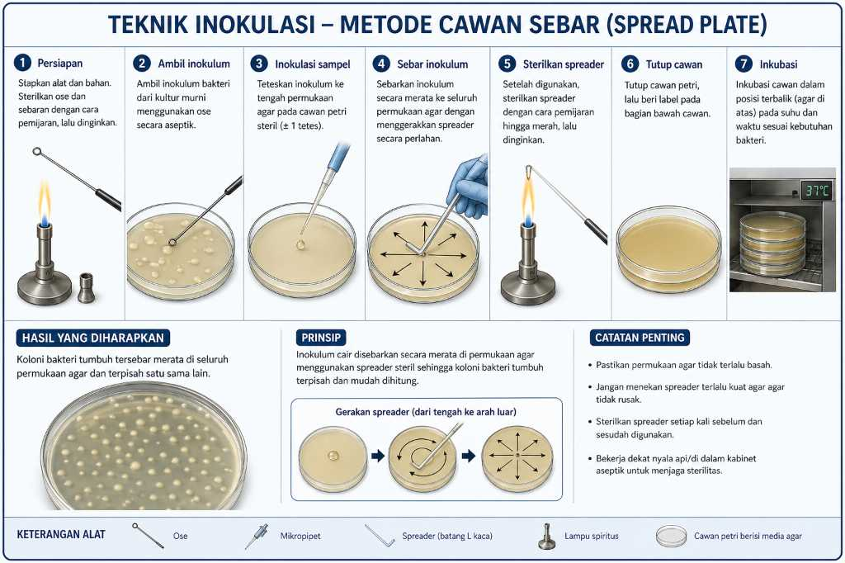
Teknik Sebar (Spread Plate)
Suspensi bakteri disebar merata di permukaan agar menggunakan spreader.

Slide 9
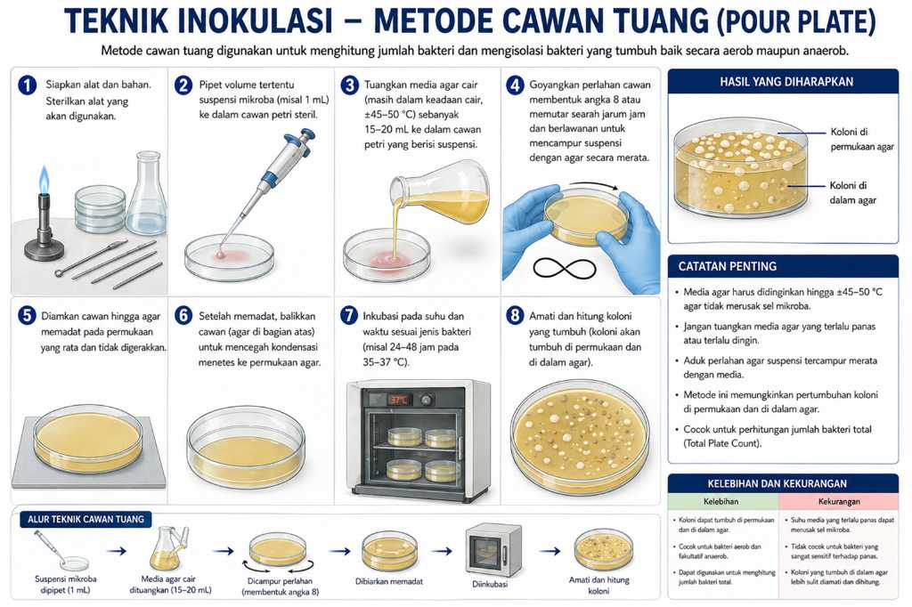
Teknik Tuang (Pour Plate)
Suspensi bakteri dicampur dengan agar cair lalu dituangkan ke cawan petri.

Slide 10
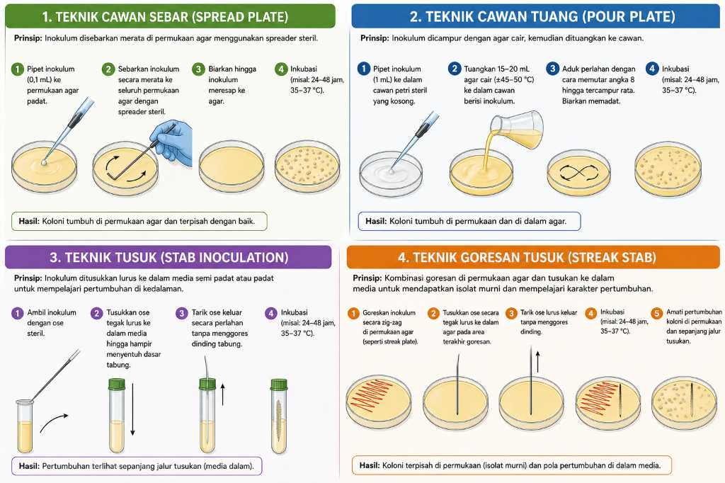
Teknik Tusuk (Stab Culture)
Menginokulasi bakteri ke media semi padat dengan menusukkan jarum ose.

Slide 11
Kesalahan Umum
- Tidak steril
- Kontaminasi silang
- Teknik tidak tepat
- Waktu inkubasi tidak sesuai

Slide 12
Keselamatan Kerja
- Gunakan APD
- Hindari kontak langsung
- Sterilisasi alat setelah digunakan
- Buang limbah sesuai prosedur

Slide 13
Kesimpulan
Teknik inokulasi sangat penting dalam mikrobiologi untuk memperoleh hasil yang akurat dan bebas kontaminasi.

